Slide 1
JSON
讲师：赵君
北京传智播客教育 www.itcast.cn
北京传智播客教育 www.itcast.cn

Slide 2
数据截体
在服务器端， AJAX 是一门与服务端语言无关的技术，可使用服务器端任何语言。
从服务器端接收数据的时候，那些数据必须以浏览器能够理解的格式来发送。服务器端的编程语言只能以如下 3 种格式返回数据：
  HTML
  XML
  JSON
北京传智播客教育 www.itcast.cn

Slide 3
JSON数据格式
JSON（JavaScript Object Notation）一种简单的数据格式，比xml更轻巧。JSON是JavaScript原生格式，这意味着在JavaScript中处理JSON数据不需要任何特殊的API或工具包。
JSON的规则很简单：对象是一个无序的“‘名称:值’对”集合。一个对象以“{”（左括号）开始，“}”（右括号）结束。每个“名称”后跟一个“:”（冒号）；“‘名称/值’对”之间使用“,”（逗号）分隔。
规则如下:
1）映射用冒号（“：”）表示。名称:值
2）并列的数据之间用逗号（“，”）分隔。名称1:值1,名称2:值2
3） 映射的集合（对象）用大括号（“{}”）表示。{名称1:值1,名称2:值2}
4） 并列数据的集合（数组）用方括号(“[]”)表示。
[
{名称1:值,名称2:值2},
{名称1:值,名称2:值2}
]
5 元素值可具有的类型：string, number, object, array, true, false, null
北京传智播客教育 www.itcast.cn

Slide 4
JSON 示例
JSON 用冒号(而不是等号)来赋值。每一条赋值语句用逗号分开。整个对象用大括号封装起来。可用大括号分级嵌套数据。
对象描述中存储的数据可以是字符串，数字或者布尔值。对象描述也可存储函数，那就是对象的方法。
北京传智播客教育 www.itcast.cn

Slide 5
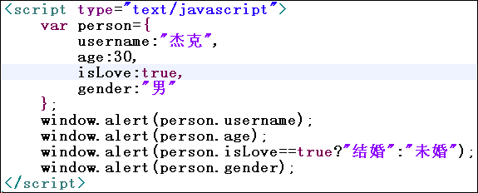
JS处理JSON(1)
北京传智播客教育 www.itcast.cn

Slide 6
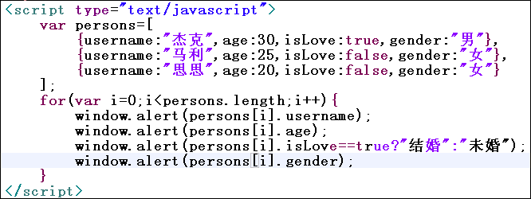
JS处理JSON(2)
北京传智播客教育 www.itcast.cn

Slide 7
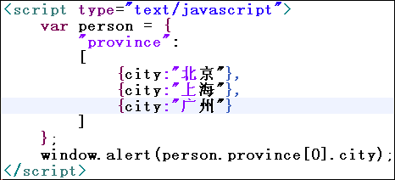
JS处理JSON(3)
北京传智播客教育 www.itcast.cn

Slide 8
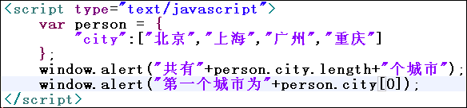
JS处理JSON(4)
北京传智播客教育 www.itcast.cn

Slide 9
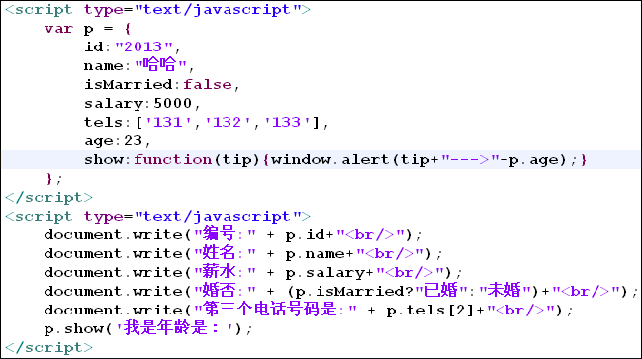
JS处理JSON(5)
北京传智播客教育 www.itcast.cn

Slide 10
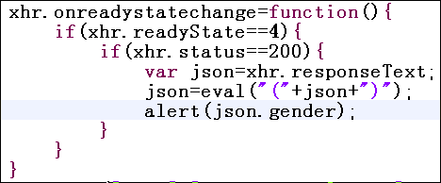
解析 JSON
JSON 只是一种文本字符串。它被存储在 responseText 属性中
为了读取存储在 responseText 属性中的 JSON 数据，需要使用 JavaScript 的 eval 函数。函数 eval 会把一个字符串当作它的参数。然后这个字符串会被当作 JavaScript 代码来执行。因为 JSON 的字符串就是由 JavaScript 代码构成的，所以它本身是可执行的
代码实例：
北京传智播客教育 www.itcast.cn
Notes:
String json = "{username:'杰克',age:30,isLove:true,gender:'男'}";

Slide 11
JSON 小结
优点：
  作为一种数据传输格式，JSON 与 XML 很相似，但是它更加轻巧。
  JSON 不需要从服务器端发送含有特定内容类型的首部信息，只是一个html普通字符串而以。
缺点：
  语法过于严谨
  代码不易读
北京传智播客教育 www.itcast.cn

